Slide 1
Aladin El-Mafaalani Mythos Bildung
Lern-Fair Plus
Micaela Grohé

Slide 2

Nachhaltiges Lernen
Es gibt ein substanzielles Element von Bildungsprozessen:
das Berührt- und Bewegt-Werden. Oder genauer, dass eine Erkenntnis mein Selbst-Welt-Verständnis berührt und bewegt. Etwas Äußeres, Fremdes wird zum Inneren, Eigenen.
statt hier-rein-da-raus

Slide 3
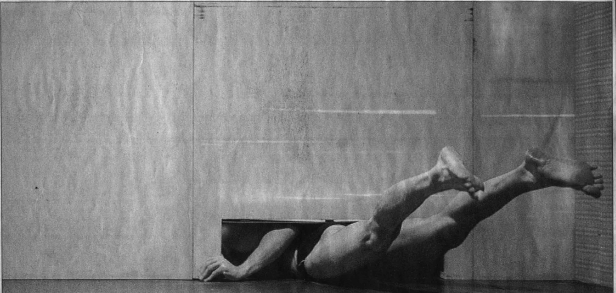
Humboldt
Der Einzelne soll selbstbestimmt und mündig sein, indem er sich an der Welt abarbeitet und dadurch entfaltet.
Sinn der Bildung

Slide 4
Bourdieu
ökonomisches Kapital der Eltern
kulturelles Kapital
soziales Kapital
Voraussetzungen
Notes:
3 Breakouts 6 Minuten, anschließend Ergebnisse vorstellen

Slide 5
Habitus
Die (...) Routinen lassen jede Handlung „natürlich“ erscheinen (…) nicht nur (…) Gewohnheiten und Routinen, sondern auch Geschmack, Ästhetik und Stil bis hin zu einer bestimmten Weltsicht.
als Klassenmerkmal
Notes:
2 Leute bitten, typische Routinen von Upper- oder Underclass zu beschreiben

Slide 6
Habitus
Orientierung
Identität
soziale Heimat
Verbundenheit mit der Familie
Funktion
Notes:
Frage an X und Y: Was passiert, wenn Habitus A auf Habitus B stößt?

Slide 7
Management des Überflusses
Entfunktionalisierung der Alltagspraxis
Sprache komplex, abstrakt
Denken in Alternativen, wählen & entscheiden
Langzeitorientierung
Experimentier- und Risikofreude
Kreativität
Kultur als Genuss
Lernen als Vergnügen
kritisches Denken
Reichtum
Notes:
(Entfunktionalisierung: Kürbisse als Deko) (Kultur: Museen, Konzerte) (Lernen als Vergnügen: Neugier, Stolz) (Wie finde ich das? Wie könnte es anders sein?)

Slide 8
Management des Mangels
an Kurzfristigkeit orientierte Denk- und Handlungsmuster
starke Nutzen- und Funktionsorientierung
keine Wahl(freiheit)
Risikovermeidung
notwendiger Verzicht
Zwang
Armut

Slide 9
Schule für Benachteiligte
Lehrkraft als wichtige Bezugsperson
langfristige Ziele setzen
Wahl treffen üben
kritische Betrachtung anleiten
Hilfe erbitten üben
Selbstdisziplin üben
Risiko als Herausforderung erleben
Kultur als Bereicherung
Bildung als Selbstzweck bewerben
Lerninhalte
Notes:
Große Bedeutung der Schule für Benachteiligte: andere Menschen, Horizonte, Möglichkeiten, Chancen

Slide 10
Laufbahn-entscheidung
Man muss ein Stück vom Kuchen haben, um beurteilen zu können, ob es ein besseres Rezept geben könnte.
Die Kosten (eines Studiums) werden von unteren Schichten regelmäßig überschätzt, der Nutzen unterschätzt.
In oberen Schichten ist es anders, die Kosten spielen keine Rolle, die Nutzeneinschätzung ist enorm.
als Hürde

Slide 11
Sonstige Benachteiligung
Vorurteile der Erwachsenen bei der Empfehlung
Sommerferien: Kompetenzverlust
Voraussetzung: Mitarbeit der Eltern
Statusmerkmal: Wohnung und Wohnlage
Habitus: Spannungen und Missverständnisse
in der Schule
Notes:
alles erläutern!

Slide 12
Benachteilung durch Benotung
Wären Noten ein Medikament, wären sie wegen der erheblichen Nebenwirkungen längst vom Markt genommen.
(Grundschulverband 2006)
strengere Benotung benachteiligter Kinder als privilegierter
Bewertung der Performance in Prüfungen
Bewertung spielt kaum eine Rolle in der Ausbildung
Zensuren
Notes:
Performance in Prüfungen LuL lernen kaum etwas über Bewertungen, Kriterien, Maßstäbe, Wirkung etc.

Slide 13
Unterricht für Mangel-Manager:innen
Distanz zwischen Schule und Zuhause berücksichtigen
Zweck &Gewinn von Lerninhalten erläutern
implizite Regeln erläutern
Umgang mit Offenheit lehren
Fragen stellen lehren
Überfachliche Kompetenzen trainieren
Habitus-Stärken wertschätzen und einbeziehen
Lernzuwachs herausstellen (statt Zensuren)
Micaela Grohé

Slide 14
Dilemmata
widersprüchliche Erwartungen der Eltern:
Erfolg und Loyalität
widersprüchliche Erwartungen der Schule:
Anderssein und Anpassung
interkulturelle Events:
beleuchten positive Seite, blenden negative aus
Eltern & Schule

Slide 15

These 1
Das derzeitige System fokussiert Lernen im Gleichschritt und mit einer Überfülle an Inhalten, deren Sinn und Anwendbarkeit sich Kindern häufig nicht erschließen,
wobei die Schule weniger als Vorbereitung auf das Leben, sondern eher als Ausdauerprobe in einem Simulationsapparat verstanden wird, in dem Zielstrebigkeit und Anpassungsfähigkeit die zentrale Rolle spielen.
El-Mafaalani
Notes:
Vorlesen, Zeit lassen Probleme: Überfülle, Sinn, Anwendbarkeit zentrale Erwartungen: Ausdauer, Zielstrebigkeit, Anpassung → nächste Folie = Fortsetzung!!!!!

Slide 16
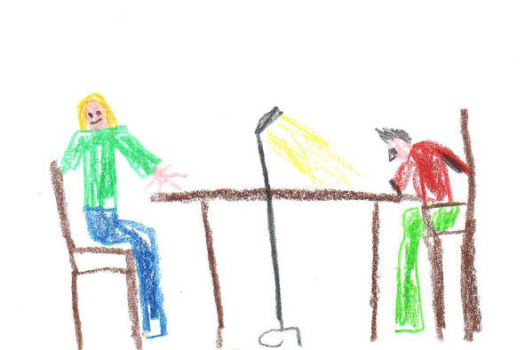
These 2
Dem wird ein Idealbild von Schule und Unterricht gegenübergestellt, in dem die Kinder frei und selbstgesteuert die Welt entdecken sollen und die Lehrkräfte nur noch Begleiter auf dem Weg zur Selbstentfaltung und zur Aneignung der Welt sind.
El-Mafaalani
Notes:
4-5 TN teilen Statements / Gedanken dazu

Slide 17
Mögliche Aufgaben
Welche Frage(n) könnte man dazu stellen?“
Rollenspiel: Beschimpfungen ertragen, vereinbarte Repliken sind erlaubt (Interessant! Ist das so? Aha.)
X erhält heute die Aufgabe, mindestens zweimal etwas Falsches oder Fehlerhaftes zu sagen.
Was kann man mit 10€ in einer Stunde Freizeit machen? Wie lange hat man etwas davon? Was ist daran oder dabei wichtig?
Sollten Zensuren auf dem Durchschnitt der Klasse(nstufe) basieren oder auf dem Fortschritt der Einzelnen?
Micaela Grohé
Notes:
4-5 Kommentare erbitten / zulassen MEHR AUFGABEN wie 10€, wo die Benachteiligten kompetenter sind!

Slide 18
Diskussion
Was möchtet ihr lernen, damit ihr Bildungsbenachteiligten in einer gemischten Lerngruppe gerecht werdet?
Lern-Fair Plus
Notes:
Sönke & Micaela ca. 5 Minuten?? dann 10 Min. Breakoutrooms, dann Abschluss-Plenum mit je einem Satz aus jeder Gruppe

